Slide 1
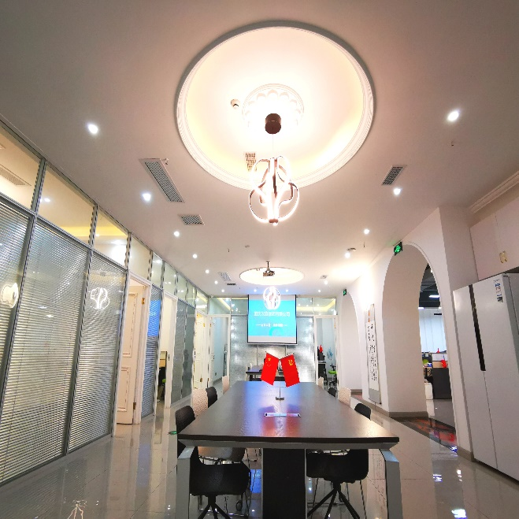


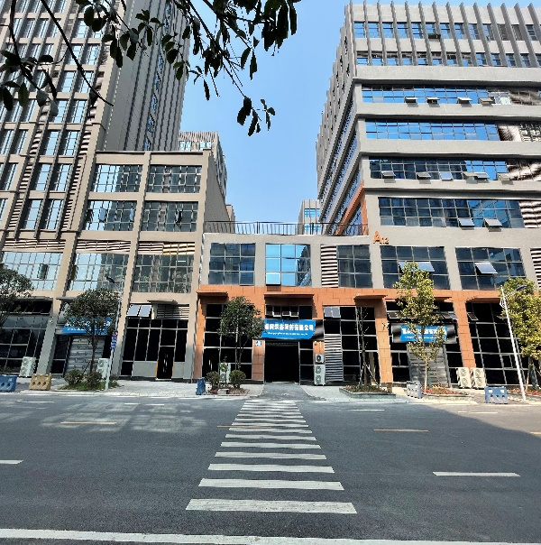


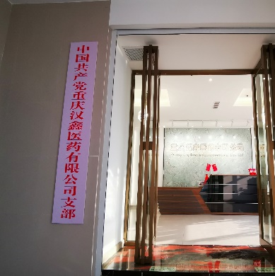
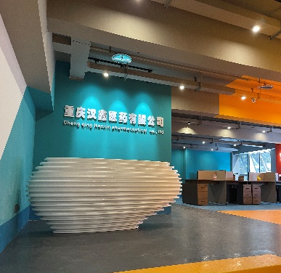

人血白蛋白相关知识
姓名：阮波
日期 2026.02-10 汉鑫大讲堂

Slide 2

心怀大爱 服务健康
什么是
人血白蛋白？
血浆中含量最高的蛋白质是人血白蛋白，占血浆蛋白含量的55%，是有585个氨基酸残基组成，属于单肽链蛋白质，人体约75%-80%的血浆胶体渗透压是有白蛋白来维持，白蛋白完全由肝脏合成。人血白蛋白有很多组氨基酸残基，能够解离氢离子，且其酸解常数与血浆PH接近，因此，白蛋白成为血浆缓冲介质的最佳选择，同时人血白蛋白在酸中毒和碱中毒情况下，能够提供正电荷和负电荷，人血白蛋白成为血管外的主要缓冲介质。

Slide 3
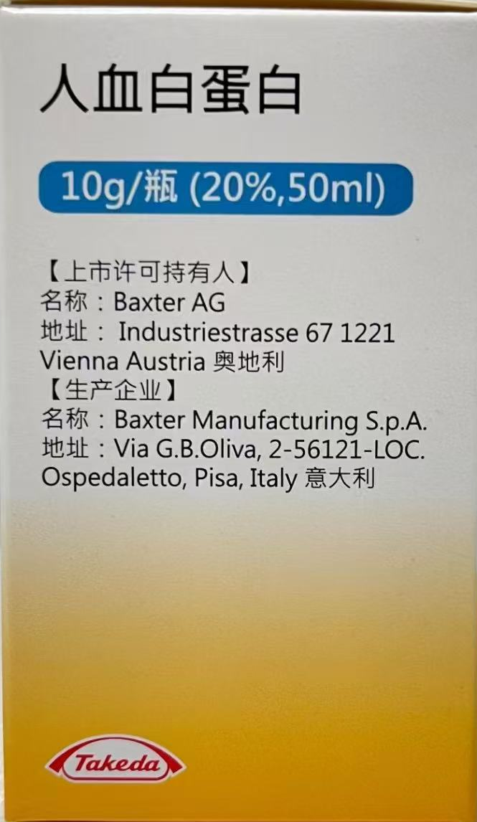
心怀大爱 服务健康
人血白蛋白药理作用
1.增加血容量和维持血浆胶体渗透压：
白蛋白占血浆胶体渗透压的80%，维持正常与恒定的血容量；同
时在血循环中，1g白蛋白可保留18ml水，每5g白蛋白保留循环内水
分的能力约相当于100ml血浆或200ml全血的功能，从而起到增加循
环血容量和维持血浆胶体渗透压的作用。
2.运输及解毒：
白蛋白可以输送不同的物质，也可以将有毒物质输送到解毒器官。
3.营养供给：
组织蛋白和血浆蛋白可互相转化，在氮代谢障碍时，白蛋白可作为氮
源为组织提供营养。

Slide 4
人血白蛋白适应症
使用科室：肝病科、血液科、ICU、妇产科、心血管外科、胸外科、肾病科、神经内科、儿科、呼吸科、消化科、骨科、普外科
1.血容量不足的紧急治疗，遵循相关临床治疗规范。经晶体扩容后仍不能维持有效血容量 ，或伴有低蛋白血症的情况下使用。
2.显著的低白蛋白血症(≤30g/L)的治疗。
3.新生儿高胆红素血症的治疗·
4.急性呼吸窘迫综合征的治疗。
5.用于心肺分流术、特殊类型血液透析、血浆置换的辅助治疗。

Slide 5
【药品名称】通用名：人血白蛋白
【性状/规格】本品应为略粘稠、近无色、黄色至棕色或绿色澄明液体，不应出现浑浊。10g/瓶（20%,50ml）
【用法用量】
本品采用静脉输注。本品使用时应依据患者的疾病严重程度、有效循环状况和蛋白质损失情况，结合临床治疗需要由医生决定给予的浓度、剂量、输注速率等。通常在开始15分钟内，应缓慢滴注并观察患者反应，之后可根据临床调整输液速度。血容量正常的患者滴注速度一般不超过1ml/分钟为宜。推荐剂量详见产品说明书。
【不良反应】
由于人血白蛋白的临床试验数据有限，根据国内外临床应用的报告，静脉注射使用人血白蛋白出现的不良反应按重要程度如下：免疫系统（过敏性休克、超敏反应），呼吸系统（喉头水肿、支气管哮喘、呼吸困难）等。具体详见说明书。
【注意事项】
在使用本品的过程中，密切观察生命体征、尿量、电解质等实验室数据，必要时监测血流动力学指标。如果出现超敏反应，则应立刻停止输液。应密切监护患者生命体征，并采取有效的措施，必须警惕发生过敏性休克的风险。如出现休克，应立即开始抗休克的标准治疗。输注本品时应确保足够水化。当大剂量使用本品或快速输注时可能会发生高血容量。
【警告】
人血白蛋白由人类血液中提取，其中可能含有传染性病原，如病毒HBV ，HCV ，HIV以及其他目前未知病原体等，可能导致相应疾病。尽管在生产过程中，已经通过对血浆供者筛查排除既往接触过某些病毒、或体内存在某些病毒感染的供者，并且在制备过程中除去或灭活某些病毒，最大程度降低血液制品传播疾病的风险。但此类产品仍不能完全排除人类病原体(包括那些目前未知的、尚未得到鉴定的病原体)潜在感染的可能性。对于某些病毒(如微小病毒B19等)，目前的技术水平还难以去除或灭活。微小病毒B19对孕妇或存在免疫缺陷的患者可能造成严重后果。临床使用人血白蛋白时应权衡利弊，并记录所用产品的生产企业和批号。当发现可能由本品导致的传染性疾病时，应将病例按照相关规定进行报告。

Slide 6
品名 | 规格 | 厂牌 | 挂网价（元） | 集采中标价（元）
人血白蛋白 | 10g/瓶(20%, 50ml)*1瓶 | Octapharma AB | 345/瓶 | 345
人血白蛋白 | 50ml:10g*1瓶/盒 | 成都蓉生药业有限责任公司 | 390/瓶 | 365
人血白蛋白 | 50ml:10g*1瓶/盒 | 国药集团贵州生物制药有限公司 | 343/瓶 | 343
人血白蛋白 | 50ml:10g*1瓶/盒 | 博晖生物制药（河北）有限公司 | 399/瓶 | 347.7
人血白蛋白 | 50ml:10g*1瓶/盒 | 广东双林生物制药有限公司 | 358/瓶 | 358
人血白蛋白 | 50ml:10g*1瓶/盒 | 国药集团武汉生物制药有限公司 | 343/瓶 | 343
人血白蛋白(贝林) | 10g/瓶(20%,50ml)*1瓶/盒 | CSL Behring GmbH | 378/瓶 | 357.9
人血白蛋白(安博灵) | 50ml:10g*1瓶/盒 | CSL Behring AG | 374/瓶 | 355
人血白蛋白 | 50ml:10g*1瓶/盒 | Instituto Grifols, S.A. | 370/瓶 | 365.09
人血白蛋白 | 10g/瓶(20%,50ml)*1瓶/盒 | Grifols Biologicals LLC | 362/瓶 | 349.8
人血白蛋白 | 50ml:10g(20%)*1瓶/盒 | 同路生物制药有限公司 | 378/盒 | 378
人血白蛋白 | 50ml:10g(20%)*1瓶/盒 | 华润博雅生物制药集团股份有限公司 | 378/瓶 | 378
人血白蛋白 | 50ml:10g(20%)*1支/瓶 | 山西康宝生物制品股份有限公司 | 369.43/瓶 | 369.43
人血白蛋白 | 50ml:10g(20%)*1瓶/盒 | 华兰生物工程重庆有限公司 | 377/瓶 | 343
人血白蛋白 | 50ml:10g(20%)*1瓶/盒 | 山东泰邦生物制品有限公司 | 358/瓶 | 358
人血白蛋白 | 50ml:10g(20%)*1瓶/盒 | 贵州泰邦生物制品有限公司 | 350/瓶 | 350
人血白蛋白 | 50ml:10g(20%)*1瓶/盒 | 四川远大蜀阳药业有限责任公司 | 378/瓶 | 378
人血白蛋白 | 10g/瓶（20%，50ml）*1瓶/盒 | Takeda Manufacturing Austria AG | 370/盒 | 349
人血白蛋白 | 10g*瓶/盒 | 广东卫伦生物制药有限公司 | 384.3/瓶 | 373
人血白蛋白 | 50ml:10g*瓶/盒 | 广东丹霞生物制药有限公司 | 376.8/瓶 | 376.8
人血白蛋白 | 50ml:10g*瓶/盒 | 武汉中原瑞德生物制品有限责任公司 | 339/瓶 | 339
心怀大爱 服务健康

Slide 7
心怀大爱 服务健康
人血白蛋白全球市场份额
企业 | 市场份额 | 核心优势
CSL Behring | 21.25% | 全球最大生产商，血浆采集量领先，产品覆盖广
Grifols（基立福） | 19.00% | 血浆采集网络强大，全球分销渠道完善
Takeda（含原Baxalta） | 15.00% | 亚太与新兴市场优势明显，产品线丰富
Octapharma（奥克特珐玛） | 13.00% | 欧洲市场根基深厚，高纯度产品技术领先
前四大合计 | 68.25% | 行业绝对主导，定价与供应格局的核心影响者
Kedrion | 4%-5% | 欧洲血浆制品老牌企业
中国生物（天坛生物等） | 3%-4% | 中国市场龙头，国产替代主力
华兰生物/上海莱士 | 2%-3% | 中国市场重要参与者
其他企业 | 15%-20% | 含区域中小型企业与新兴厂商

Slide 8
2025年中国人血白蛋白批签发情况
全国综合排名 | 企业名称（品牌） | 企业类型 | 批签发批次 | 全国市场份额 | 同比变化 | 核心说明
1 | CSL Behring（贝林） | 进口 | 980 | 18.30% | 18.90% | 全球龙头，中国进口第一
2 | Takeda（武田） | 进口 | 870 | 16.20% | -4.60% | 进口第二，份额小幅收缩
3 | Grifols（基立福） | 进口 | 820 | 15.30% | -16.10% | 进口第三，批次同比下降
4 | Octapharma（奥克特珐玛） | 进口 | 530 | 9.90% | -17.40% | 进口第四，降幅明显
5 | 天坛生物 | 国产 | 473 | 8.80% | 7.00% | 国产龙头，全国第四
6 | 华兰生物 | 国产 | 245 | 4.60% | 5.00% | 国产第二，增长稳健
7 | 上海莱士 | 国产 | 234 | 4.40% | 14.10% | 国产第三，增速显著
8 | 泰邦生物 | 国产 | 206 | 3.80% | -4.10% | 国产第四，稳居全国第八
9 | 远大蜀阳 | 国产 | 70 | 1.43% | - | 川渝地区巨头。
- | 进口企业合计 | - | 3449 | 64.30% | -6.20% | 整体份额同比回落
- | 国产企业合计 | - | 1918 | 35.70% | 7.00% | 国产替代进程加速

Slide 9
白蛋白的安全性
国际上已有两项大型药物警戒研究已证实进口白蛋白安全性
国际进口人血白蛋白的不良反应率极低，非致命性和致命性的不良 反应均很罕见，证明进口人血白蛋白具有很好的耐受性及安全性
国际大型PV研究¹ Von hoegen和Waller
全球九大供应商 (包括武田，无国内厂商) 涵盖了~100,000,000份剂量的白蛋白，总共 报道123例严重不良事件（SAE），相当于每1 百万份剂量发生1.29例SAE。没有患者死亡被 判断为可能归因于白蛋白给药
国际大型PV研究²
Vincent
全球十大供应商 (包括武田，无国内厂商) 提供了约~16,000,000份剂量的白蛋白，共报告 了211例严重不良事件（SAE），相当于每1百万 份剂量发生5.28例SAE。没有发生与使用白蛋白 相关的死亡病例

Slide 10
白蛋白的安全性
国际上已有两项大型药物警戒研究已证实进口白蛋白安全性
国际进口人血白蛋白的不良反应率极低，非致命性和致命性的不良 反应均很罕见，证明进口人血白蛋白具有很好的耐受性及安全性
国际大型PV研究¹ Von hoegen和Waller
全球九大供应商 (包括武田，无国内厂商) 涵盖了~100,000,000份剂量的白蛋白，总共 报道123例严重不良事件（SAE），相当于每1 百万份剂量发生1.29例SAE。没有患者死亡被 判断为可能归因于白蛋白给药
国际大型PV研究²
Vincent
全球十大供应商 (包括武田，无国内厂商) 提供了约~16,000,000份剂量的白蛋白，共报告 了211例严重不良事件（SAE），相当于每1百万 份剂量发生5.28例SAE。没有发生与使用白蛋白 相关的死亡病例

Slide 11



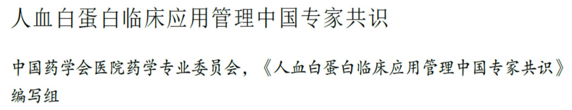
2024年白蛋白专家共识指出不同品牌白蛋白存在禁忌症差异
禁忌症差异：
各药品生产企业HA说明书中均将对HA过敏者作为禁忌症，不同的是，部分说明书的禁忌症仅将严重过敏者纳入。此外，不同HA说明书的禁忌症在是否包括高血压、急性心脏病、心力衰竭、严重贫血、肾功能不全者等方面存在差异。

Slide 12
国产白蛋白说明书均明确标注高血压、心脏病等使用禁忌症
禁忌症 | 对白蛋白或产 品中任意成分 过敏者 |  | 高血压 | 急性心脏病 | 正常血容量及 高血容量的心 力衰竭 | 严重贫血 | 肾功能不全
Takeda | + |  | - | - | - | - | -
奥达 | + |  | - | - |  |  | -
CSL | + |  | - | - | - | - | -
Grifols | + |  | - | - | - | - | -
成都蓉生 | 严重过敏者
浙江海康
泰邦生物
深圳卫光
上海莱士
南岳生物
兰州兰生
国药贵州
远大蜀阳
广东双林
博雅
+代表具有此禁忌症，
-代表无此禁忌症
大部分国内品牌说明书中明确标注了
“高血压、急性心脏病、心力衰竭、贫血、肾功能不全”的禁忌症

Slide 13
我国法律法规明确禁止禁忌症用药行为，认为其风险远大于潜在治疗效果
法律定义 | • 禁忌症是适应症的反义词，是指药物不适宜应用于某些疾病、情况或 特定的人群(儿童、老年人、孕妇及哺乳期妇女、肝肾功能不全者) ， 或部分手术不适合某些人群，不适合治疗某种疾病等。 • 禁忌症用药是明确禁止的行为，因为其风险远大于潜在的治疗效果
《中华人民共和国药品管理办法》
《中华人民共和国处方管理办法》
第七十三条 依法经过资格认定的药师或者其 他药学技术人员调配处方，应当进行核对，对 处方所列药品不得擅自更改或者代用。对有配 伍禁忌或者超剂量的处方，应当拒绝 调配；必要时，经处方医师更正或者重新签字， 方可调配。
第三十七条 药师调剂处方时必须做到“四查十对”：查 处方，对科别、姓名、年龄；查药品，对药名、剂型、规 格、数量；查配伍禁忌，对药品性状、用法用量；查用药合理性，对临床诊断。 第三十五条 药师应当对处方用药适宜性进行审核，审核 内容包括：（六）是否有潜在临床意义的药物相互作用和 配伍禁忌；

Slide 14
不同品牌人血白蛋白的使用方法的差异比较
心怀大爱 服务健康
品牌 | 修改日期 | 用法
武田 | NG 2023/3 & Flex 2024/5) | 本品采用静脉输注
华兰生物 | 2022/10 | 静推或静滴 （宜用备有滤网装置的输血器）
成都蓉生 | 2022/08/15 | 使用方法：采用静脉滴注或静脉推注。
同路 | 2020/8/11 | 用法：通常情况下，药物可以通过静脉滴注或静脉推注的方式进 行给药。 并且最好使用配备有滤网装置的输血器
泰邦 | 2020/12 | 用法： 一般采用静脉滴注或静脉推注（宜用备有滤网装置的输 血器）
^{远大蜀阳} | 2021/11/30 | 用法：一般采用静脉滴注或静脉推注（宜用备有滤网装置的输 血器）

Slide 15
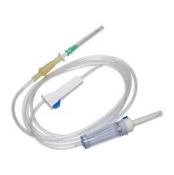
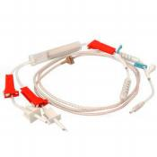

输液器 vs 输血器？功能和注意事项
输液器 • 输液器是一种常见的医疗耗材，经过无菌 处理，建立静脉与药液之间通道，用于静 脉输液。 • 一般由静脉针或注射针、针头护帽、输液 软管、药液过滤器、流速调节器、滴壶、 瓶塞穿刺器、空气过滤器等八个部分连接 组成，部分输液器还有注射件、加药口等。
输血器 • 一种建立血液与静脉之间通路的输液器械 • 由插瓶针、进气针或进气孔、针头护帽、 Y型三通管路、滴管（滴管内含血滤网）、管路、加药口、流量调节器、注射件、7号（23G）以上的静脉针或注射针组成； • 输血前后有严格的注意事项，如 - 输血前严格查对制度 - 输血中严格无菌操作，输血前后需用 0.9%氯化钠注射液冲管，先快后慢， 控制输血速度 - 输血前用药10分钟后方可输血

Slide 16
武田人血白蛋白无需额外输血器，操作简单，无额外耗材成本
护理操作方面 |  | “使用武田人血白蛋白无需重开通路，无需使用带滤网输血器。可在其他液 体输注完毕后用生理盐水直接冲管， 跟其他药物共用一个输液器^{*1} ” |  | 操作简单
资金管理方面 | “部分国产白蛋白，需额外再增加一 个通路^{*2}，根据说明书使用带滤网的 输血器，带滤网的输血器需额外付费” |  | 无额外成本
主要方面
优势
关键获益

Slide 17


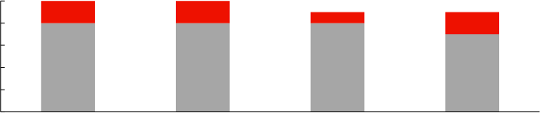



武田人血白蛋白纯度高于中国药典标准既保障疗效，也降低杂质带来的潜在危害
• 蛋白纯度是人血白蛋白质量控制的重点项目， 同样剂量的人血白蛋白，纯度越高表示杂蛋白含量越低，有效成分含量越高，疗效越确 切；此外，人血白蛋白中即使有害杂质为0.001%，每剂仍有约0.1mg的杂质被注入人体，可能造成肾脏灌注减少、低血压等危害^{1,2,4,5}。
《中华人民共和国药典》 2020年版规定³ ：人血白蛋白的纯度不得低于96%。武田人血白蛋白（Flexbumin 20%/25%： 98~100%、 Pisa比萨：
98~99%、Vienna维也纳： 97~99%） 实测纯度均高于中国药典标准。
武田人血白蛋白平均纯度（2022年）
1
0.98
0.96
药物纯度
远大蜀阳≥98%
山东泰邦≥99%
^{98~100%} ^{98~100%} 98~99%
97~99% 中国药典标准( ≥96%）
0.94
0.92 0.9
^{Flexbumin} ^{20%} ^{Flexbumin} ^{25%} Pisa比萨 Vienna维也纳
 | 武田采用精细除杂步骤，使人血白蛋白Flexbumin 20%/25%、 Pisa比萨及Vienna维也纳纯度 高于中国药典标准，杂蛋白含量低，有效含量高，疗效确切，潜在风险低

Slide 18

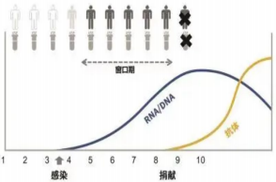





武白蛋白筛查B19和HAV在内的已知全病毒，降低潜在危害
病原体感染通常存在“窗口期”， 即病毒阳性而抗体尚未表现为阳性， 常规抗体检测在此期间失效¹
感染 捐献
武田人血白蛋白制品采用二次NAT检测
B19和HAV等病毒，可有效避免病原体
感染“窗口期”风险²
首次NAT检测 二次NAT检测
（B19/HAV/HBV/HCV/HI （B19/HAV/HBV/HCV/HIV）
合格 合格
不合格
送往权威第三方血浆
病毒检测
l 混合血浆取样送至奥地利 药监局 （ BASG ） 进行病 毒检测。
V）
捐献
血浆
血浆捐献后至少保
存60天，以便剔除
不合格者
投入
生产
• 2013年 ， PPTA建议混合血浆中B19病毒DNA含量不能超过 10⁴ IU/mL³ • NAT检测病毒载量具有特异性强、灵敏度高的优势⁴
1.确认污染的单次捐献样品
2.从库存中剔除相应血浆
3.通知相应浆站，不再接受该献浆员的血浆
l 国产血制品对原料血浆仅筛查HBV、 HCV和HIV， 因此仍存在 B19和HAV污染的风险⁴⁻⁶ l B19的潜在危害包含贫血/急性关节炎/孕妇流产、 宫内胎儿死 亡和胎儿水肿等⁴ | l 武田人血白蛋白制品除筛查常规病毒外， 同时筛查 B19和HAV ，有助于控制病毒含量、降低潜在危害^{4,7}
 | 检测项目 | Takeda | 国产血制品
 | 细小病毒B19
 | 甲肝病毒

Slide 19

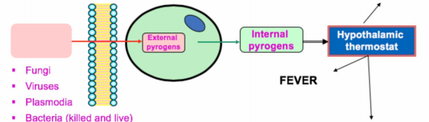

武田白蛋白严控细菌内毒素含量，降低不良反应风险
• 热原定义为胃肠外给药或吸入后 ， 当足量进入循环系统时 ， 引起人体体温异常升高的致热物质。 其中细菌内毒素是最重要 的热原之一 ，此外 ，细菌内毒素还可诱发炎症 ，导致低血压、 心动过速、 肌肉收缩和心脏骤停等多种不良反应^{1,2}。
1.8
1.4
1.2
1
0.8
0.6
0.4
0.2
0
国际知名血制品公司A 国内血制品公司
生物屏障
白细胞、巨噬细胞
临床体征
与脓毒症相似
武田严格控制人血白蛋白制品中的细菌内毒素
含量低³
外部热源
外部热源
内部热源
下丘脑恒温器
• 真菌
• 病毒
发热
1.6
< 1.67 EU/ml
• 疟原虫
• 细菌
• 外毒素
• GNB内毒素
< 1.33 EU/ml
• 心动过速
• 肌肉收缩
（EU/m l）
人血白蛋白中细菌内毒素含量
≤1.0 EU/ml
• 血液制品（人血白蛋白）
• 药物（两性霉素B）或辅料（EDTA）
•
……
药品导致机体发热和相关事件的重要热原¹
Takeda
*基于20%人血白蛋白

Slide 20



严格控制激肽释放酶原激活剂PKA， 降低过敏反应发生率
• PKA： 激肽释放酶原激活剂，是一种来源于凝血因子XII的片段 ，促使激肽释放酶原产生激肽释放酶。 人血白蛋白制品
在反复融化和冰冻过程中可能导致PKA升高， 从而可引起血压下降、呼吸困难、 头疼和心悸等一系列过敏反应^{1,2}。
《中华人民共和国药典》 2020年版规定： 人血白蛋白制品中PKA的含量 应不高于35 IU/ml。 武田人血白蛋白中的PKA水平均明显低于中国药典 所要求的标准^{3,4}。
 |  |  |  |  | 国产人血白蛋白
 | Takeda Pisa比萨 20% 50ml | Takeda ● Vienna维也纳 20% 50ml | Takeda ● Flexbumin 20%/25% 50ml | 国际知名血制品公司A ● Human Albumin 20% 50ml | 国际知名血制品公司B ● Human Albumin 25% 100ml for US
低于中国药典标准
35
20
低
于
中
国
/
欧
洲
药
典
标
准

Slide 21

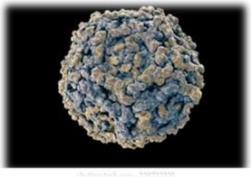


武田人血白蛋白四大品牌优势
高于药典的纯度标准
灭活检测包括B19在内的病毒
严控细菌内毒素，减少不良反应
严控PKA降低过敏率

Slide 22




蜀阳产品优势
国内唯一通过德国PEI检验的中国血液制品企业
国家授予“质量无投诉企业”
  PEI（Paul-Ehrlich-Institut）德国国家血清及疫苗研究所（又称保罗·埃尔利希研究所）是WHO在全球仅有的6个疫苗和治疗性生物制品标准化合作中心之一。蜀阳的白蛋白通过了PEI的检验，蜀阳也称为国内唯一一家通过PEI检验的中国血液制品企业。
国家首批血液制品定点生产企业
首家获得ISO9001认证
首创三位一体认证
质量/环境/职业健康安全
ISO9001 、ISO14001、OHSAS18001
  中国血液制品出口领先企业：出口品种最多、出口国家最多、出口注册国家最多。
  蜀阳的血液制品已经获准进入了包括俄罗斯、印度、土耳其在内欧洲、南美洲和亚洲的多国医药市场，进一步验证其品质可靠性。
2009年，2017年分别通过俄罗斯、土耳其等国家产品出口GMP认证
2019年底再次通过土耳其出口GMP复认证

Slide 23
小结
武田白蛋白说明书无高血压、 急性心脏病、 严重贫
血等禁忌症限制
超禁忌症用药被我国相关法律法规明文禁止 ， 医疗
机构应予以高度重视
武田白蛋白相比于部分国产人血白蛋白 ， 无需使用
带滤网输血器 ，输注方便快捷且可节约耗材成本

Slide 24
心怀大爱 服务健康
2、医院沟通话术

Slide 25
安全运营医院沟通流程
1 2 3 4 5
了解真实原因 明确关键决策人 制定解决方法 制定行动方案 ^{寻求跨部门支持}
存在多种因素影响，
针对易沟通的原因制
定解决方案：需要通
过与客户沟通，了解
哪些原因和解决方法
易被接受
了解停限控的真实原因，可能同时存在多个因素，医保、重点监控
找准关键部门及决策人
制定传递针对性信息的拜访及活动计划
寻求支持需要提具体需求，如：哪些客户需要拜访和活动覆盖，希望客户认可什么观念，达成什么目的等
沟通原则：在了解清楚医院安全运营的原因后，根据不同情形与相关决策人沟通

Slide 26
1：为确保绩效考核药品相关指标达标，医院因用量、金额排名高或医保总额控制加强医保基金使用规范管理等对人血白蛋白进行限制，严格管控导致临床试用谨慎
通用
• 人血白蛋白用量/金额高是基于患者的临床合理治疗需求，当医院重症救治能力强、CMI值高、四级手术占比高、医疗辐射能力强时，需要使用人血白蛋白的患者会更多；人血白蛋白用量的逐年增加与医院高质量手术量增加、重症救治水平提升有关；
• 共识强推荐需在满足临床合理用药需求的前提下实施管理，而非一刀切： 由中国药学会医院药学专业委员会牵头制定的《人血白蛋白临床应用管理中国专家共识》 ⁴ 中，专家“强推荐”意见，不建议医疗机构对人血白蛋白进行限量供应或从本机构药品目录中移除。
院长&医务科
• 对蛋白的限制措施可能产生患者需要院外自费配药，因白蛋白是需要冷链保存的血液制品，需考虑外购药品的安全性，院外配药可能对药品质量造成影响，进而带来用药安全的隐患，万一出现1例用药安全问题将对医院的造成负面影响¹¹；同时院外自费配药会导致患者治疗不便，产生患者流失；且因医保产品自费使用易产生不满，影响患者满意度，这也是衡量医院运营质量的重要国考指标之一。 （注：满意度评价在26项国家监测指标中占3个指标，分数直接影响国考排名）
• 区别于辅助用药，人血白蛋白作为急抢救用药，对危急重症患者使用人血蛋白进行限制，可能会产生无法及时治疗和中途停药的风险，进而影响疾病治疗和愈后，增加并发症发生率和住院时长 ，反而增加医保费用支出，并有增加医疗纠纷/患者投诉的风险；
药剂科
• 药学部门通过处方点评/信息化系统的科学管理 （根据实际）来促进白蛋白合理使用；科学的管控措施，既满足临床用药需求，也进一步提升药学部门在医院的地位和价值，不建议定额/定量管理。
临床主任
• 临床医生是医疗质量的第一负责人，也是患者用药风险的第一责任人，需要及时向管理部门反馈真实必要的用药需求，呼吁合理管理。

Slide 27


^{医院限制人血白蛋白仅可在患者白蛋白＜} ²⁵ ^{g/L} ^{，甚至以下才可以使用}
通用
• 建议人血白蛋白的使用参照说明书、医学指南/共识，医保报销与国家标准一致；
根据国家基本医疗保险、工伤保险和生育保险药品目录（2023 年）⁹，人血白蛋白医保报销为：限抢救、重症或因肝硬化、癌症引起胸腹水的患者，且白蛋白＜30g/L；
人血白蛋白说明书¹⁰中适应症：显著的低白蛋白血症(≤30g/L）的治疗；
作为急危重症的基础药物，应结合患者的个体化情况综合考量白蛋白的治疗方案，＜25 g/L的限制条件有可能延误最佳治疗时机，而造成更大的医疗资源浪费。
院长
• 人血白蛋白用量/金额高是基于患者的临床合理治疗需求，当医院重症救治能力强、CMI值高、四级手术占比高、医疗辐射能力强时，需要使用人血白蛋白的患者会更多；人血白蛋白用量的逐年增加与医院高质量手术量增加、重症救治水平提升有关；
• 人血白蛋白作为急抢救用药，对危急重症患者使用人血蛋白进行限制＜25 g/L 使用 ，可能会产生无法及时治疗和中途停药的风险，进而影响疾病治疗和愈后，增加并发症发生率和住院时长，反而增加医保费用支出，并有增加医疗纠纷/患者投诉的风险。
医务科
• 对蛋白的限制措施可能产生患者需要院外自费配药，因白蛋白是需要冷链保存的血液制品，需考虑外购药品的安全性，院外配药可能对药品质量造成影响，进而带来用药安全的隐患，万一出现1例用药安全问题将对医院的造成负面影响¹¹；同时院外自费配药会导致患者治疗不便，产生患者流失；建议医院开放白蛋白指标为25~30g/L这部分患者的院内自费使用 （如：患者在病房或门急诊自费处方）；
• 对危急重症患者进行蛋白使用限制，可能会产生无法及时启动治疗和中途停药的风险，进而影响疾病治疗和手术愈后⁶，进而增加医疗纠纷/患者投诉的风险；
药剂科
• 对蛋白的限制措施可能产生患者需要院外自费配药，因白蛋白是需要冷链保存的血液制品，需考虑外购药品的安全性，院外配药可能对药品质量造成影响，进而带来用药安全 的隐患，万一出现1例用药安全问题将对医院的造成负面影响¹¹；同时院外自费配药会导致患者治疗不便，产生患者流失；建议医院开放白蛋白指标为25~30g/L这部分患者 的院内自费使用 （如：患者在病房或门急诊自费处方）；
• 药学部门通过处方点评/信息化系统的科学管理 （根据实际）来促进白蛋白合理使用⁴ ；科学的管控措施，既满足临床用药需求，也进一步提升药学部门在医院的地位和价值， 不建议定量管理。
临床主任
• 临床医生是医疗质量的第一负责人，也是患者用药风险的第一责任人，需要及时向管理部门反馈真实必要的用药需求，呼吁合理管理。

Slide 28


3、医院因为DRG/DIP原因，严格考核科室费用&管控合理使用，尤其是人血白蛋白，导致临床在处方蛋白时非常谨慎
医务科/医保科
• 分享执行较早区域的经验供您参考， DRG/DIP支付方式改革虽然强调控费，但控费并非单纯的减少费用，其核心是费用的合理使用 ，合理的做法是基于保障患者得到充分治疗的基础上，实现医疗资源的合理使用和费用的有效控制，避免因费用控制过严而导致患者得不到必要的治疗；
• 在DRG/DIP支付方式下，医保基金的支付是按照疾病诊断相关分组或病种分值进行的，这要求医疗机构在提供医疗服务时，更加注重疾病的诊断、治疗路径和费用控制，但这并不意味着要牺牲患者的治疗效果和用药需求。相反、医疗机构应在保障临床必须用药的基础上，保障患者得到合理治疗方案的基础上，通过优化治疗方案、提高诊疗效率等方式，实现费用的合理控制；
• 建议与临床科室进行充分的沟通：
本地区下一年度DRG/DIP费用额度是参考上一年的实际费用，因此建议临床在保障患者得到充分治疗的基础上合理的控费 ，避免发生因费用控制过严而影响未来几年医保资金使用；
并建议科室通过规范病案首页填写，确保患者能够准确归入合适的诊断相关组（DRG）或病种分值（DIP），以实现费用的合理控制。
临床主任
• 分享执行较早区域的经验供您参考， DRG/DIP支付方式改革虽然强调控费，合理的做法是在保障患者得到充分治疗的基础上合理控费。且本地区下一年度DRG/DIP费用额度是参考上一年的实际费用，因此建议充分考虑患者用药需求，保障临床必须用药得到满足 ，避免发生因费用控制过严而导致患者无法得到必要的治疗的风险，反而增加并发症发生率和住院时长，反而增加医疗费用支出；
• 控费并不意味着减少必要的临床用药，人血白蛋白作为急危重症的必须用药，它的应用应遵循专业的医学指南/共识和循证医学证据；
• 目前临床老师处方白蛋白十分谨慎，患者可能有因无法使用最佳治疗方案从而影响医疗质量，影响疾病治疗和愈后，增加并发症发生率和住院时长，反而会增加科室医疗费用支出，造成更大的医疗资源浪费。

Slide 29


4、个别区域因重点监控药品目录原因，医院对人血白蛋白采取了管控措施：减少采购（限制金额/数量）或停止采购，限制科室使用或限药房（不允许门诊处方）用药，或限制患者自费使用
通用—提倡满足临床治疗需求下的合理管控，避免一刀切。
• 第二批重点监控药品目录为疗效确切的治疗用药，强调合理用药，不提倡一刀切，且与第一批不同，国考仅考核第一批重点监控目录药品的收入占比；由中国药学会医院药学专业委员会牵头制定的《人血白蛋白临床应用管理中国专家共识》⁴中，专家“强推荐”：不建议医疗机构对人血白蛋白进行限量供应或从本机构药品目录中移除；
• 人血白蛋白作为临床基础药物，主要用于危重症患者的治疗，是治疗因失血、创伤、烧伤、脑损伤、低蛋白血症及肝硬化、肾水肿等恶性病变不可缺少的药物，具有不可或缺的临床价值¹⁻³
院长&医务科
• 因白蛋白是需要冷链保存的血液制品，需考虑外购药品的安全性，院外配药可能对药品质量造成影响，进而带来用药安全的隐患，万一出现1例用药安全问题将对医院的造成负面影响¹¹ ；同时院外自费配药会导致患者治疗不便，产生患者流失；且因医保产品自费使用易产生不满，影响患者满意度，这也是衡量医院运营质量的重要国考 指标之一。 （注：满意度评价在26项国家监测指标中占3个指标，分数直接影响国考排名）
• 区别于辅助用药，人血白蛋白作为急抢救用药，对危急重症患者使用人血蛋白进行限制，可能会产生无法及时治疗和中途停药的风险，进而影响疾病治疗和愈后，增加并发症发生率和住院时长⁶ ，反而增加医保费用支出，并有增加医疗纠纷/患者投诉的风险；
• 急性病患者白蛋白水平每下降10g/L，死亡、并发症发生风险显著增加，ICU停留时间、总住院时间延长⁶；增加医疗资源使用。加速康复外科（ERAS）使用白蛋白有助于降低并发症和缩短住院时间，增加床位周转率，提高医院运营效率，增加医院收入⁷；
药剂科
• 药学部门通过处方点评/信息化系统的科学管理 （根据实际）来促进白蛋白合理使用⁴ ；科学的管控措施，既满足临床用药需求，也进一步提升药学部门在医院的地位 和价值，不建议定额/定量管理。
临床主任
• 临床医生是医疗质量的第一负责人，也是患者用药风险的第一责任人，需要及时向管理部门反馈真实必要的用药需求，呼吁合理管理。

Slide 30

5、医院针对人血白蛋白制定了较为严格的处方点评标准，并且配合了绩效考核措施 ，导致部分科室医生使用蛋白非常谨慎
医务科&药剂科
• 处方点评可以规范人血白蛋白合理用药，但由于临床医生对处方点评标准还不太清楚，担心处方不符合标准会受到处罚，导致未能根据临床治疗需求合理使用，因此一定程度上影响患者的疾病治疗；
• 建议医务科/药剂科/临床科室开展多科室交流 ，解读人血白蛋白的处方点评标准 ，共同探讨人血白蛋白在临床的合理应用，促进管理措施更好的落地执行。
临床主任
• 向管理科室反馈了白蛋白管理措施对临床合理用药产生的影响，推动召开多科室交流，解读处方点评标准； • 建议临床科室可以提供医学指南/共识和循证医学证据 ，强调人血白蛋白临床用于危重症患者使用的必要性，充分反馈合理用药需求；

Slide 31

6、医院因为集采中选厂牌的任务量完成不好，停用武田人血白蛋白
院长/药剂科
• (提前了解医院的任务量及完成情况) 我们了解到贵院的任务量及完成情况，发现截至到本月，贵院还剩有** （根据实际）任务量未完成。按照正常的使用进度，将带量采购任务指标按月进行采购，剩余的任务量在**月 （根据实际）即可完成。因此， 适量采购非中选产品，并不会对任务量的完成产生影响；
• （务必根据各省实际执行情况）根据既往广东联盟带量采购政策的执行情况，目前的联盟均为松散型，您可以与其他参与集采的医院沟通任务完成进展情况；
• 人血白蛋白是国家战略储备物资，长期处于供不应求的状态，建议多个厂家动态保供。 （据《关于血液制品的供与需：血制品成长性判断》 报告测算，国内年需求量 与实际供应量之间存在较大缺口，国内人血白蛋白的理论年总需求量为1500-1800 吨；而根据中检院及各地方检验所披露的数据，测算出我国白蛋白2023年批签发量约为781吨左右，处于严重短缺状态。）
• 武田蛋白优势：
• 武田深耕白蛋白领域70余年，是全球前三*的血液制品公司，全球拥有20+血液制品¹⁵ ；武田依托全球最大的血浆采集中心Biolife，拥有超240家单采浆站，全年总投浆量超16000吨¹⁶。在全球范围内拥有8个战略生产基地，其中5个基地服务于中国市场¹² ，持续保障中国市场的稳定供应。
• 武田人血白蛋白在质量、安全性和有效性方面都有着严格的保障：武田是首批获得PPTA认证的公司之一，执行全球领先的血液制品安全标准；武田从血浆来源到生产环节严格执行病原体检测和清除，搭建人血白蛋白安全三脚架；武田瓶装蛋白专利工艺技术，降低白蛋白中铝离子含量（国家药典规定小于200ug/l，
武田白蛋白在3年保存期内铝离子含量均小于50ug/l），提升安全性：武田生产的瓶装白蛋白采用中性化处理的钠钙玻璃瓶及特殊瓶塞，降低铝离子渗出风险；而袋装Flexbumin®是全球首创、目前中国唯一的Flexbumin全密闭输液系统软袋白蛋白，在室温长期储存无铝离子增加风险，且软袋白蛋白可显著提升操作 效率，降低CLABSI风险和ICU患者死亡率；武田始终以高于药典标准提高蛋白纯度（97.6%），保证蛋白疗效；

Slide 32
7、医院因为武田人血白蛋白供应不稳定，导致武田人血白蛋白被替换
心怀大爱 服务健康
院长/医务科/药剂科
• 人血白蛋白长期处于供不应求的状态，供应不稳定是每个厂家都会遇到的问题，任何厂家都难以完全避免供应波动。 （据《关于血液制品的供与需：血制品成长性判 断》 报告测算，国内年需求量与实际供应量之间存在较大缺口，国内人血白蛋白的理论年总需求量为 1500-1800 吨；而根据中检院及各地方检验所披露的数据，测算 出我国白蛋白2023年批签发量约为781吨左右，处于严重短缺状态。）
• 武田深耕白蛋白领域70余年，是全球前三*的血液制品公司，全球拥有20+血液制品¹⁵ ；武田依托全球最大的血浆采集中心Biolife，拥有超240家单采浆站，全年总投浆量超16000吨¹⁶。在全球范围内拥有8个战略生产基地，其中5个基地服务于中国市场¹² ，持续保障中国市场的稳定供应。
• 考虑到白蛋白供应的不稳定性，一旦现在采购的厂家出现断供或供应紧张的情况，会使患者处于断药风险中；为保障医院白蛋白的稳定采购，希望医院能够继续选择武田白蛋白；武田拥有4个品规的人血白蛋白： Pisa比萨（10g/瓶）、Vienna维也纳（10g/瓶）、 Flexbumin®（10g/袋）、 Flexbumin®（12.5g/袋），医院可以按需灵活选择；
• 我们也非常期待与医院建立长期稳定的合作关系，持续搭建医院管理/学术交流平台，为医院发展、学科建设和患者需求提供全方位的支持。
*基于专业知识、服务水平、发展历史、全球规模等综合评估

Slide 33
答题环节
问题1：人血白蛋白的医保报销种类及范围？
答案：
医保乙类，报销范围：限抢救、重症或因肝硬化、癌症引起胸腹水的患者，且白蛋白低于30g/L。
问题2：武田白蛋白的四大优势？
答案：
1、高于药典的纯度标准
2、灭活检测包括B19在内的病毒
3、严控细菌内毒素，减少不良反应
4、严控PKA，降低过敏率

Slide 34
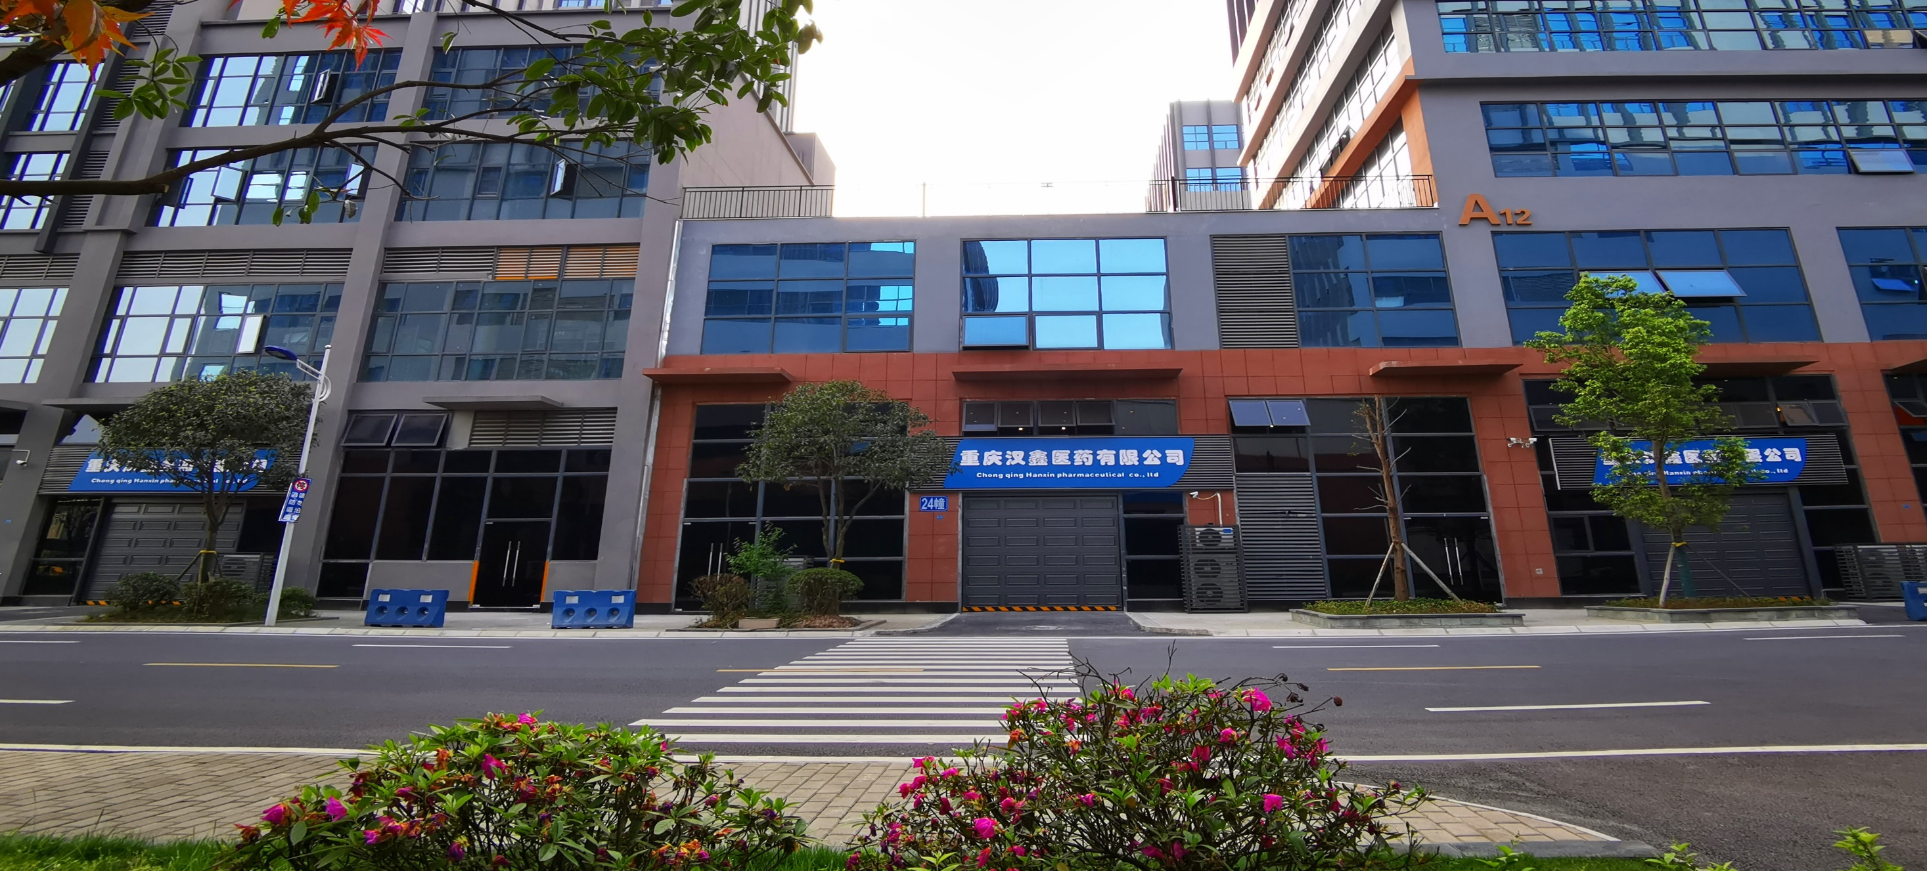
谢谢
拓市场 精学术 强服务 谋创新

